Slide 1


Maturità digitale delle imprese:
Prime evidenze e prospettive
Valentina Carlini
Politiche per il Digitale e filiere, Scienza della vita e Ricerca
Confindustria
Cristina Pensa
Centro Studi Confindustria
Roma, 19 luglio 2023

Slide 2
I Digital Innovation Hub

Slide 3
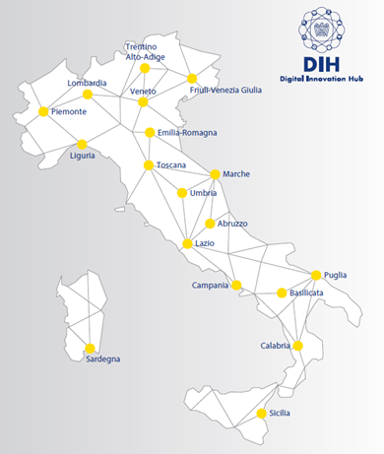





I Digital Innovation Hub: organizzazione e metodo di lavoro
22 DIH
Livello regionale con "antenne territoriali" ancorate al Sistema associativo di Confindustria
NETWORK
"COORDINAMENTO NAZIONALE" per condividere obiettivi, iniziative e progetti e definire le linee di sviluppo della rete
METODO DI LAVORO
Strumento UNICO
Basket servizi omogenei
VALORE NETWORK
10 MILIONI DI EURO
dotazione patrimoniale: quote Associazioni
Finanziamenti: Sistema Confindustria, bandi regionali, aziende socie DIH, accordi con i Competence Center…
risorse umane "in-kind"
manager 4.Manager

Slide 4




L’attività dei Digital Innovation Hub
ATTIVITA’ DI SENSIBILIZZAZIONE | ASSESSMENT, REPORT E ROADMAP MATURITA’ DIGITALE |  | ATTIVITA’ DI ORIENTAMENTO
25.000+ | 1900 | 7 | ACCORDI
AZIENDE INCONTRATE | AZIENDE COINVOLTE | FILIERE 216 FORNITORI | ACCORDO NAZIONALE CON I COMPETENCE CENTER (2020) ACCORDI SINGOLI DIH CON COMPETENCE CENTER ACCORDO CON PLAYER INDUSTRIALI PARTECIPAZIONE AL BANDO EUROPEO PER LA COSTITUZIONE DEL NETWORK DEGLI EDIH

Slide 5
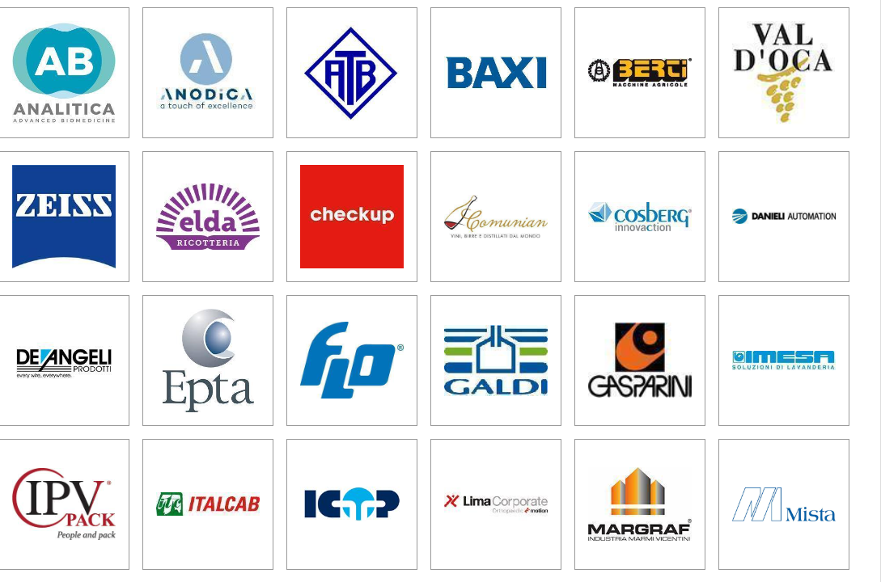
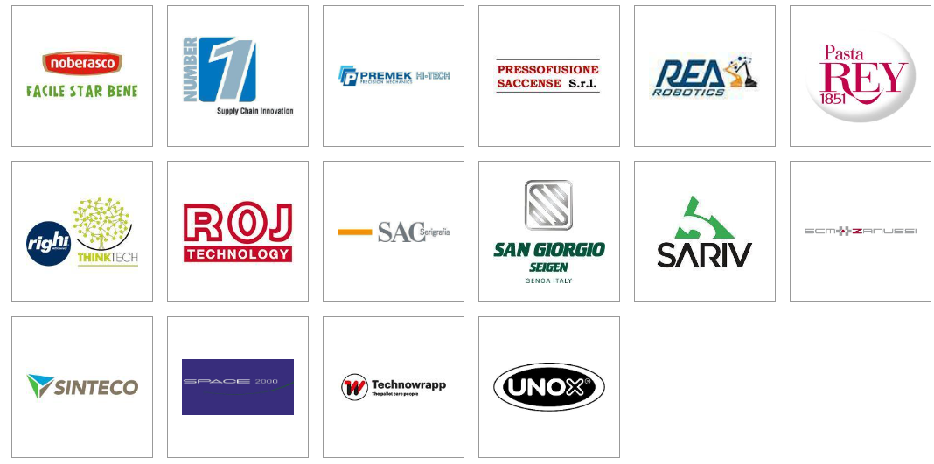
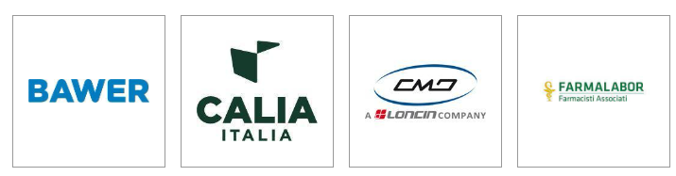
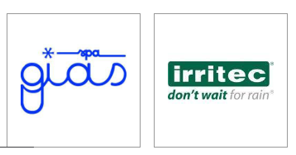
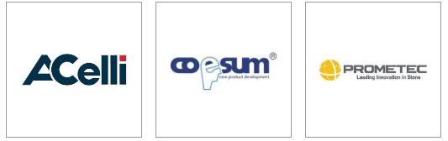
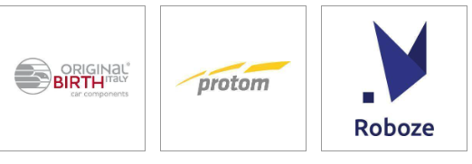
Progetti Speciali: le Fabbriche Vetrina
Più di 50 PMI innovative con investimenti in tecnologie 4.0: big data, cloud, cybersecurity, IoT, stampa 3D, simulazioni, robot collaborativi, realtà aumentata
PMI di diversi settori, distribuite sul territorio nazionale
disponibilità ad aprirsi verso le altre imprese per consentire di “toccare con mano” le applicazioni del 4.0, e ospitando iniziative di informazione rivolte a stakeholders e imprese

Slide 6

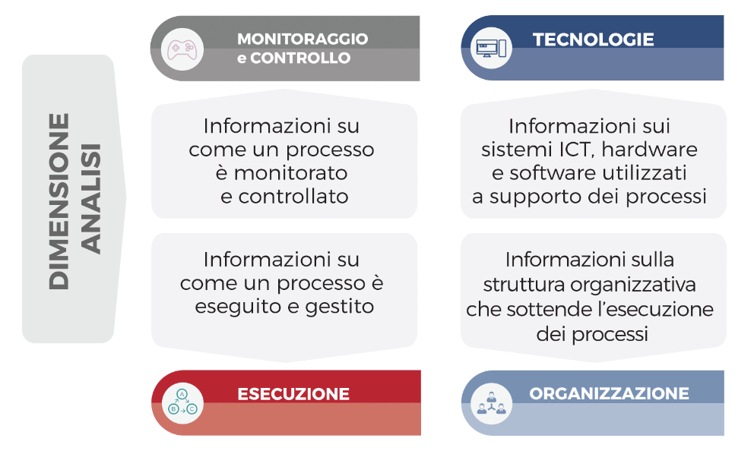
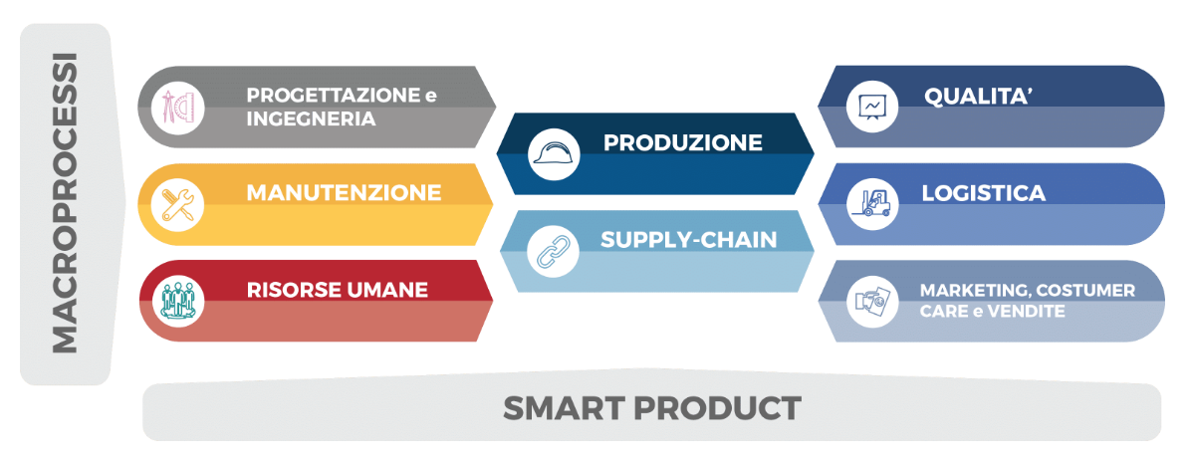
Test Industria 4.0: dimensioni di Analisi e Macroprocessi

Slide 7
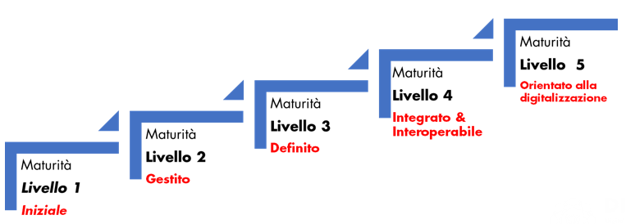
Test Industria 4.0: livelli di maturità digitale
Processi sistematicamente controllati, sviluppati con tecnologie e sistemi avanzati e gestiti in maniera integrata attraverso le diverse funzioni aziendali; ottima maturità digitale/preparazione al cambiamento
Processi generalmente controllati, sviluppati con tecnologie e sistemi per lo più integrati e automatizzati e gestiti in maniera integrata attraverso le diverse funzioni aziendali; buona maturità digitale e preparazione al cambiamento
Processi discretamente controllati, sviluppati con tecnologie e sistemi parzialmente integrati ed automatizzati e gestiti in maniera parzialmente integrata attraverso le diverse funzioni aziendali; discreta maturità digitale/preparazione al cambiamento
Processi parzialmente controllati, sviluppati con tecnologie e sistemi poco avanzati o non integrati e gestiti esclusivamente a partire dall’esperienza dell’imprenditore, amministratore delegato o manager di area; limitata maturità digitale/preparazione al cambiamento
Processi poco controllati, gestiti ad hoc e solo reattivamente, scarsa maturità digitale/preparazione al cambiamento, tecnologie e sistemi poco avanzati

Slide 8

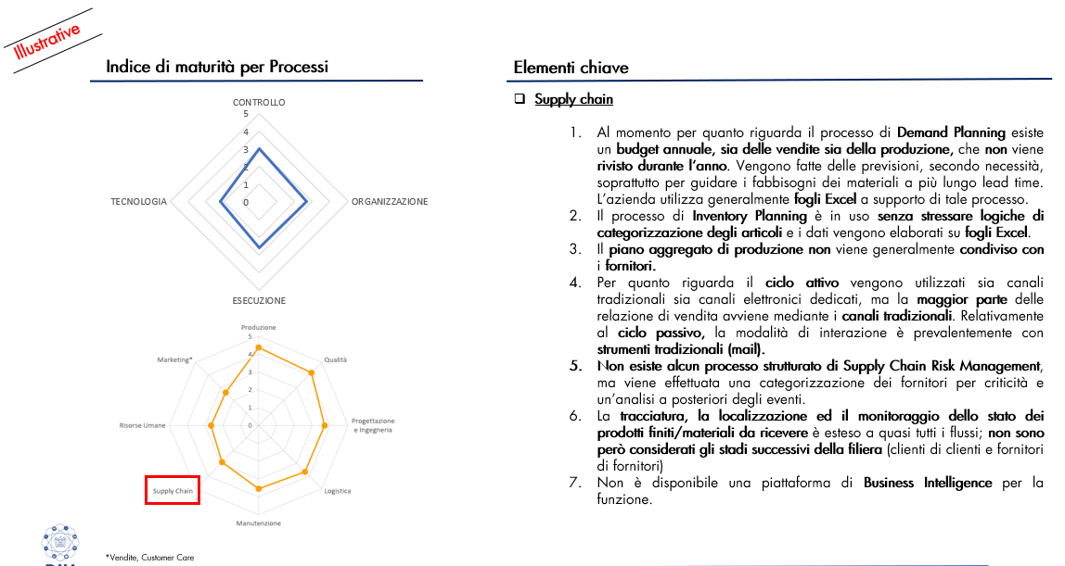
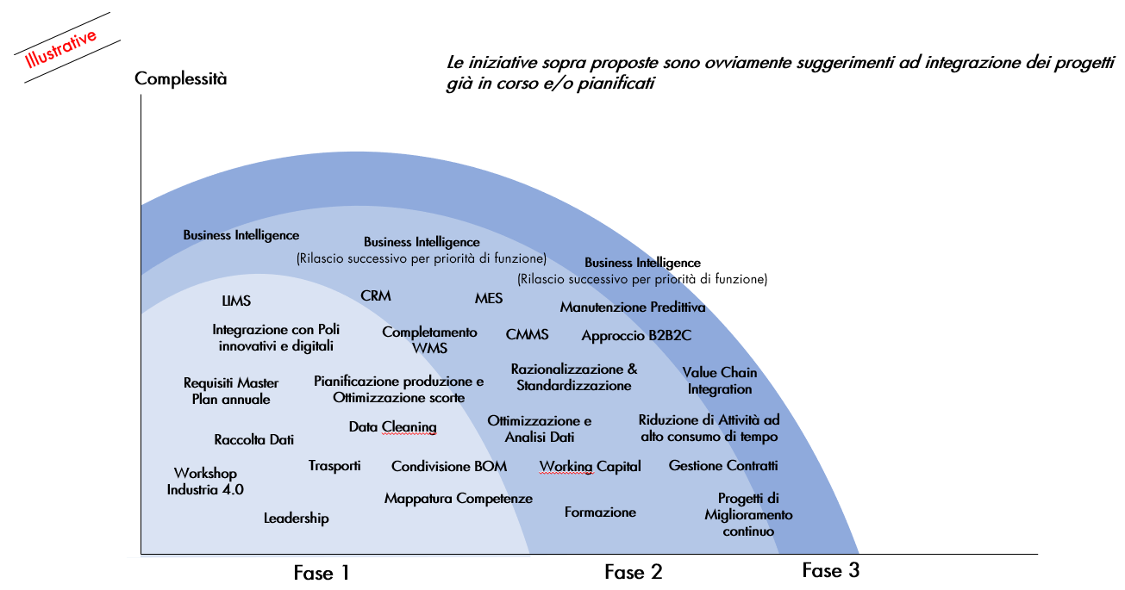


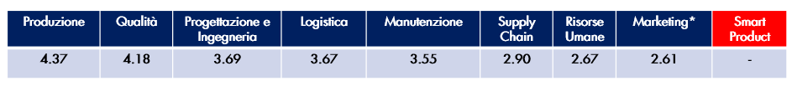
Processo di lavoro
MATURITA DIGITALE
REPORT
ROADMAP
Il primo Task del percorso per la Trasformazione Digitale
Situazione «As-Is» e «To-Be»
Priorità di business dell’azienda

Slide 9




I progetti di assessment di filiera
ANNO | CAPOFILIERA | FORNITORI
2019 | Ansaldo Energia | 96
 | Filiera Filo D’Oro | 11
2020 | ABB wave 1 | 17
 | Leonardo wave 1 | 25
 | Enel | 20
2021 | Hitachi Rail Italy | 23
2022 | Leonardo wave 2 | 24
CAPOFILIERA
FORNITORI
PROGETTI DI FILIERA IN NUMERI | PROGETTI DI FILIERA IN NUMERI
7 | 216
PROGETTI DI FILIERA | FORNITORI

Slide 10
IL PIANO STRATEGICO:
6 gruppi di lavoro per definire priorità e linee di sviluppo dei DIH

Slide 11
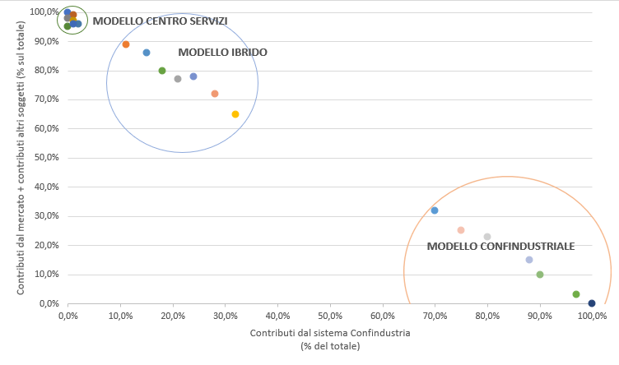
PIANO STRATEGICO E GRUPPI DI LAVORO
1. MODELLO DI BUSINESS

Slide 12
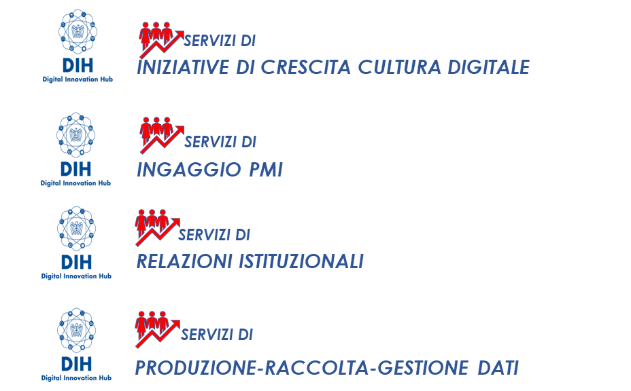
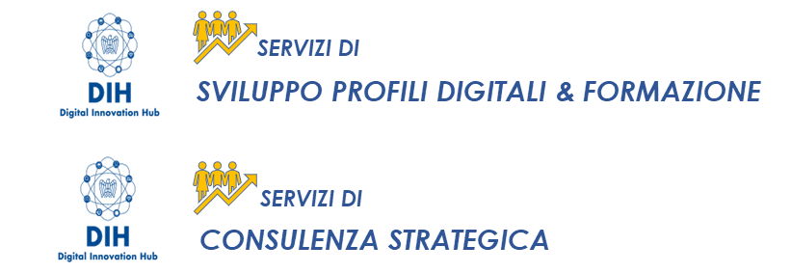
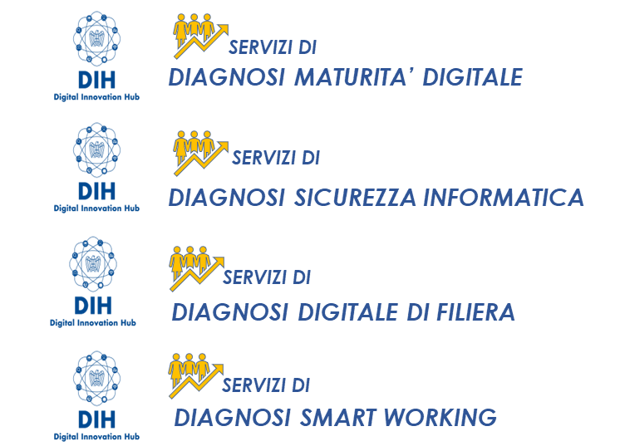
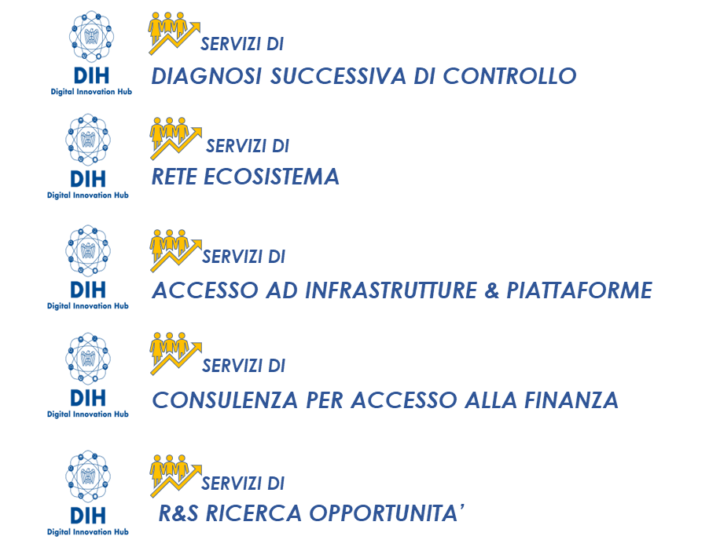
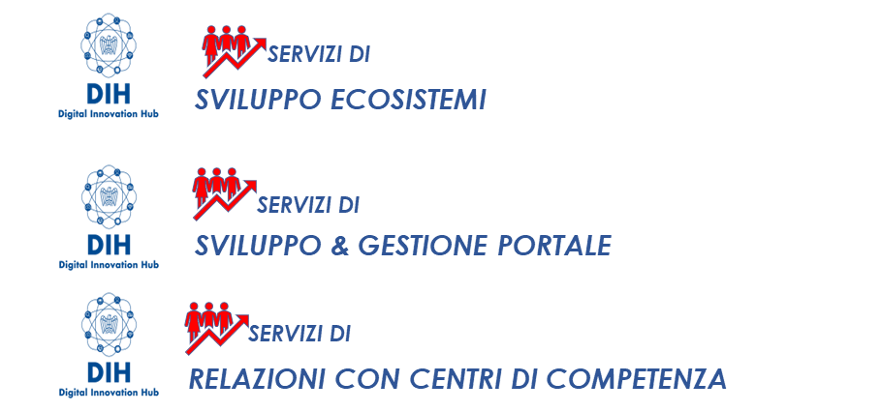
PIANO STRATEGICO E GRUPPI DI LAVORO
2. ATTIVITÀ E SERVIZI
INGAGGIO
DIAGNOSI
ORIENTAMENTO
GOVERNANCE E PROCESSI DI SUPPORTO

Slide 13
PIANO STRATEGICO E GRUPPI DI LAVORO
3. ASSESSMENT
1. TEST 4.0:
  Formalizzare workflow in forma di Linee guida
  Definizione modelli per elaborare dati per: benchmark individuali (vs popolazione, vs champions) e reportistica rete
  Definire modalità «wave 2» (= ripetizione del test)
2. SVILUPPO TOOL SU CYBERSECURITY UNICO E CONDIVISO
  Confronto dei diversi strumenti esistenti e già utilizzati da alcuni DIH: Cyber4.0, START4.0, Assolombarda, Fondirigenti, CINI, Survey Generali
  Realizzazione piattaforma analoga a quella usata per il Test 4.0
  Organizzazione percorsi di formazione sulla Cyber security per i DIH funzionari interni e manager/consulenti della rete DIH)
3. SVILUPPO TOOL SU SOSTENIBILITÀ
  Condividere buone prassi
  Costituire GDL per esaminare le varie opzioni (ISPRA, Global Compact e IMP3rove, …) e monitorare evoluzioni per proporre un approccio unificato
4. TOOL FILIERA
Realizzazione piattaforma analoga a quella usata per il Test 4.0

Slide 14
4. FOLLOW UP
4. FOLLOW UP
Fase 1
Fase 2
Fase 3
Fase 4
Report
Analisi / Offerte Proposte Progettuali
Esecuzione Progetti
Post-Audit
Stato della maturità (digitale, cyber, sostenibilità etc.) e indicazioni per iniziare il piano di trasformazione.
Punti di forza e di miglioramento aggregati nel caso di report di filiera
Esposizione all’ecosistema dell’innovazione ed individuazione di azioni concrete. Studi di fattibilità e piani esecutivi
Esecuzione o controllo di progetti
Misurazione qualitativa e quantitativa delle azioni intraprese

Slide 15
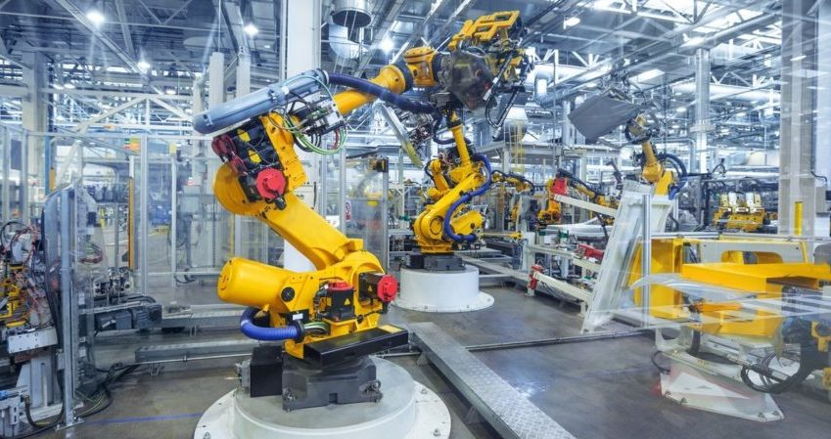
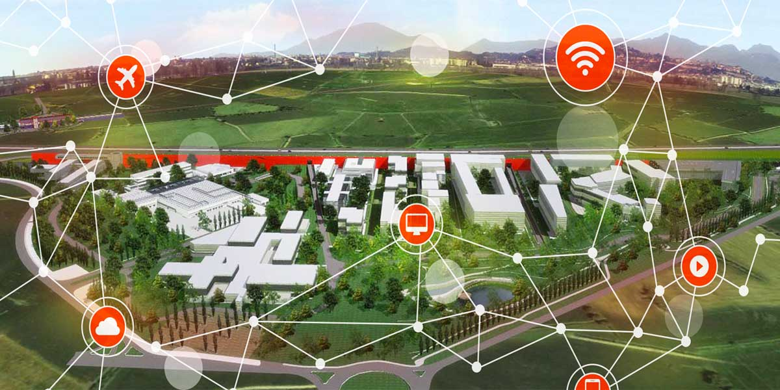

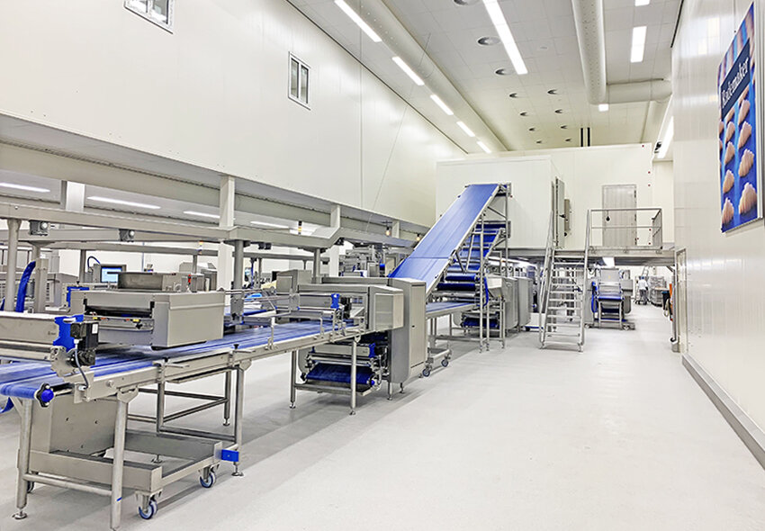
PIANO STRATEGICO E GRUPPI DI LAVORO
5. COMPETENZE: MAPPATURA ECOSISTEMA
Centri di Competenza, Centri di ricerca, Cluster tecnologici nazionali, Ecosistemi dell’innovazione, Rete degli EDIH
Approfondimento Centri di Competenza: descrizione, servizi, specializzazione tecnologica)
Mappatura partecipazione DIH ai Centri Nazionali per la Ricerca, Partenariati Estesi ed Ecosistemi dell’Innovazione
Approfondimento sui Cluster tecnologici nazionali, per creare legami tra sistema industriale, sistema della ricerca e le istituzioni nazionali e regionali
Prima mappatura della rete degli European Digital Innovation Hub e dei rispettivi collegamenti con la Rete EEN

Slide 16

13 EDIH selezionati dalla Commissione europea con finanziamento al 100% (50% dall’Europa e 50% dall’Italia)
24 EDIH ai quali è stato attribuito il “sigillo di eccellenza” che saranno finanziati esclusivamente dall’Italia:
  17 selezionati con la prima call - febbraio 2022
  7 individuati con seconda call - novembre 2022
i DIH di Confindustria fanno parte come partner strategici e/o coordinatori alla maggior parte degli EDIH

Slide 17
6. COMUNICAZIONE
TARGET COMUNICAZIONE: imprese, istituzioni, Confindustria e sistema associativo
ATTIVITÀ:
  Revisione e aggiornamento del sito https://preparatialfuturo.confindustria.it/
  Allineamento dei siti dei singoli Digital Innovation Hub su sezioni comuni
  Sviluppo della rivista Infosfera
  Rafforzamento presenza dei DIH sui social media
  Ipotesi «bollino» che attesti la partecipazione delle aziende al percorso di assessment dei DIH

Slide 18

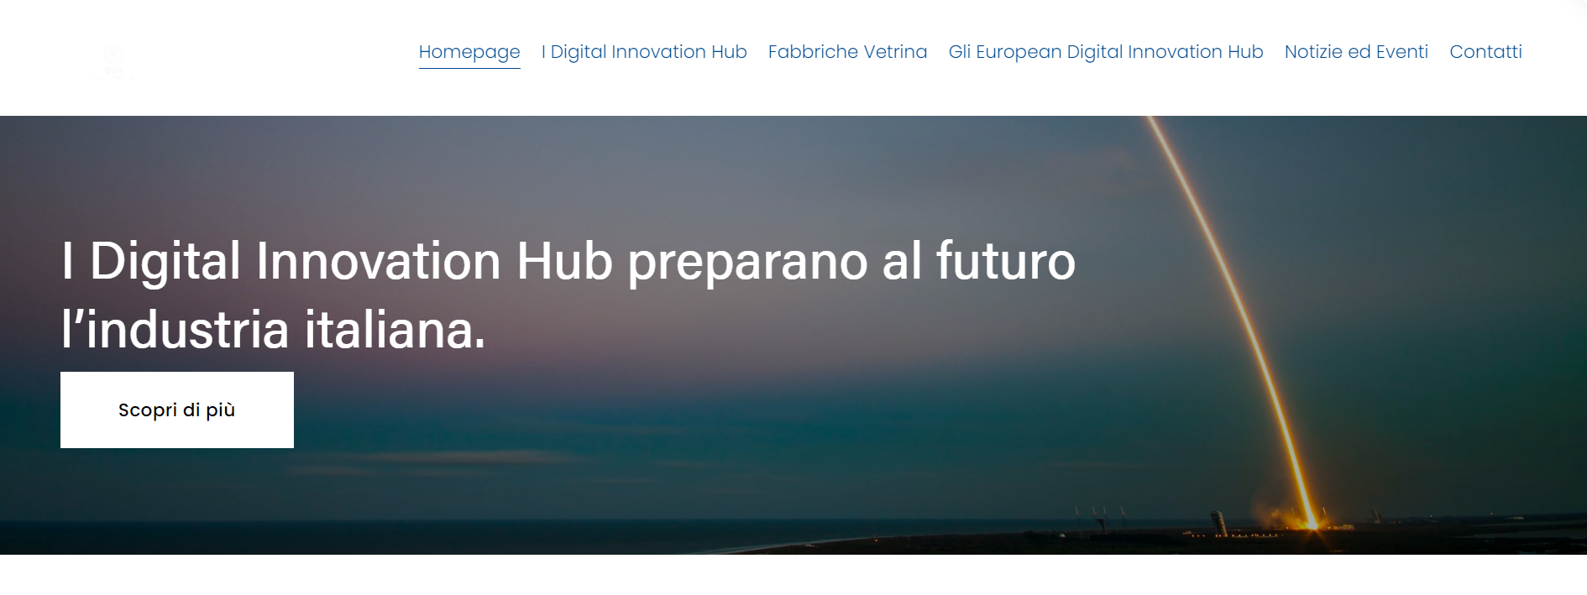
WORK IN PROGRESS

Slide 19
La maturità digitale delle imprese

Slide 20
Caratteristiche del campione:
le imprese analizzate nel territorio
(In % delle imprese,1808, sottoposte all’assessment)
(In % dell’universo delle imprese sul territorio italiano)
Fonte: elaborazioni dati su Test 4.0 Polimi & Digital Innovation Hub e ISTAT.
Notes:
Per quanto riguarda la tipologia di transazione commerciale, 2 macrocategorie sono state individuate: customer (cliente) vs consumer (consumatore). Le aziende operanti principalmente con un modello B2B (Business To Business) hanno come proprio target di clientela ulteriori imprese, a differenza di quelle che vendono il loro prodotto/servizio principalmente ai consumatori finali, che operano con un modello B2C (Business To Consumer).
Il grafico di Figura 7 mostra come il 79% delle aziende offrano come core business un prodotto fisico, mentre il restante 21% si dedica principalmente ai servizi
Secondo una definizione che ne dà il Mise, gli elementi che caratterizzano il fenomeno sono «connessione tra sistemi fisici e digitali , analisi complesse attraverso Big Data e adattamenti real-time». In altre parole: utilizzo di macchinari connessi al Web, analisi delle informazioni ricavate della Rete e possibilità di una gestione più flessibile del ciclo produttivo. Le tecnologie abilitanti, citate sempre dal Mise, spaziano dalle stampanti 3D ai robot programmati per determinate funzioni, passando per la gestione di dati in cloud e l’analisi dei dati per rilevare debolezze e punti di forza della produzione.
prima volta all’Hannover Messe, una fiera sulle tecnologie industriali, per poi essere sdoganato negli anni successivi da gruppi di lavoro del governo federale. Oggi la Germania è, non a caso, considerata uno dei paesi di avanguardia in un processo che vede coinvolti grossi gruppi industriali, poli universitari e startup tecnologiche agevolate a livello fiscale.
Industrie 4.0 in Germania, Industrie du Futur in Francia, Smart Industry nei Paesi Bassi e Catapult – High Value Manufacturing nel Regno Unito. Con le differenze tecniche del caso, si parla principalmente di incentivi fiscali e finanziamenti per le imprese che si aggiornano secondo i modelli di connessione e integrazione digitale.
Il ritardo da colmare, comunque, non è tanto sulle infrastrutture quanto sul capitale umano: mancano manager e professionisti con le qualifiche adatte. È ancora il piano nazionale Industria 4.0 a porsi come traguardo 200mila laureati «nel settore» e 3mila manager «specializzati nei temi della industria 4.0». Come spiega Marco Taisch, docente alla School of management del Politecnico di Milano, «non basta investire sulle macchine connesse - dice - Bisogna avere “persone connesse”, nel senso di professionisti e lavoratori capaci di muoversi all’interno dei nuovi sistemi».
«Lavorare nell’industria 4.0 non equivale a essere sostituiti. Quello succede con la robotica, e solo in parte - dice - Si tratta di aggiornare le competenze: domani ci sarà bisogno di interagire con la macchina, ad esempio con la capacità di leggere i dati raccolti».
La distribuzione rispecchia complessivamente la distribuzione dell’universo delle imprese

Slide 21
Caratteristiche del campione:
le imprese analizzate per dimensione e per settore
Circa 8 imprese su 10 hanno come core business beni (rispetto ai servizi);
9 imprese su 10 sono B2B (rispetto a B2C).
(In % delle imprese sottoposte all’assessment)
Fonte: elaborazioni dati su Test 4.0 Polimi & Digital Innovation Hub.
Notes:
Per quanto riguarda la tipologia di transazione commerciale, 2 macrocategorie sono state individuate: customer (cliente) vs consumer (consumatore). Le aziende operanti principalmente con un modello B2B (Business To Business) hanno come proprio target di clientela ulteriori imprese, a differenza di quelle che vendono il loro prodotto/servizio principalmente ai consumatori finali, che operano con un modello B2C (Business To Consumer).
Il grafico di Figura 7 mostra come il 79% delle aziende offrano come core business un prodotto fisico, mentre il restante 21% si dedica principalmente ai servizi
Secondo una definizione che ne dà il Mise, gli elementi che caratterizzano il fenomeno sono «connessione tra sistemi fisici e digitali , analisi complesse attraverso Big Data e adattamenti real-time». In altre parole: utilizzo di macchinari connessi al Web, analisi delle informazioni ricavate della Rete e possibilità di una gestione più flessibile del ciclo produttivo. Le tecnologie abilitanti, citate sempre dal Mise, spaziano dalle stampanti 3D ai robot programmati per determinate funzioni, passando per la gestione di dati in cloud e l’analisi dei dati per rilevare debolezze e punti di forza della produzione.
prima volta all’Hannover Messe, una fiera sulle tecnologie industriali, per poi essere sdoganato negli anni successivi da gruppi di lavoro del governo federale. Oggi la Germania è, non a caso, considerata uno dei paesi di avanguardia in un processo che vede coinvolti grossi gruppi industriali, poli universitari e startup tecnologiche agevolate a livello fiscale.
Industrie 4.0 in Germania, Industrie du Futur in Francia, Smart Industry nei Paesi Bassi e Catapult – High Value Manufacturing nel Regno Unito. Con le differenze tecniche del caso, si parla principalmente di incentivi fiscali e finanziamenti per le imprese che si aggiornano secondo i modelli di connessione e integrazione digitale.
Il ritardo da colmare, comunque, non è tanto sulle infrastrutture quanto sul capitale umano: mancano manager e professionisti con le qualifiche adatte. È ancora il piano nazionale Industria 4.0 a porsi come traguardo 200mila laureati «nel settore» e 3mila manager «specializzati nei temi della industria 4.0». Come spiega Marco Taisch, docente alla School of management del Politecnico di Milano, «non basta investire sulle macchine connesse - dice - Bisogna avere “persone connesse”, nel senso di professionisti e lavoratori capaci di muoversi all’interno dei nuovi sistemi».
«Lavorare nell’industria 4.0 non equivale a essere sostituiti. Quello succede con la robotica, e solo in parte - dice - Si tratta di aggiornare le competenze: domani ci sarà bisogno di interagire con la macchina, ad esempio con la capacità di leggere i dati raccolti».

Slide 22
La maturità digitale delle imprese mappate
(Valori medi dell’indice di maturità digitale per dimensione di analisi)
(Distribuzione % della maturità digitale)
Fonte: elaborazioni dati su Test 4.0 Polimi & Digital Innovation Hub.
Notes:
L’assessment Industria 4.0 è uno strumento sviluppato dal Politecnico di Milano e adattato alle esigenze della rete dei DIH: al momento è lo strumento standard in uso su tutto il territorio italiano dalla rete dei DIH di Confindustria e permette di misurare il grado di digitalizzazione delle imprese sondando i principali processi aziendali, dalla progettazione alla distribuzione, sugli aspetti esecutivi, organizzativi, tecnologici e di controllo. Al termine dell’assessment ogni processo aziendale è misurato su una scala di cinque livelli che rappresentano quanto gli aspetti digitali siano stati incorporati in termini di tecnologie in uso, adattamento dei modelli organizzativi, efficacia dell’esecuzione dei processi e del controllo degli stessi.
Le risposte vengono poi elaborate e raggruppate in quattro dimensioni di analisi:
1) Esecuzione: giudica come il processo è efficace nel portare risultati e su come sia ripetibile ed in linea con gli obiettivi aziendali;
2) Organizzazione: valuta quanto l’organizzazione sia strutturata per eseguire il processo;
3) Monitoraggio e controllo: da indicazioni su come un processo aziendale sia misurato e abbia dei parametri attuabili per il suo controllo;
4) Tecnologia: indica quanto le tecnologie digitali, hardware e software, siano state impiegate nel processo.
Il grafico evidenzia come la distribuzione delle imprese richiami una curva gaussiana. Il 56% delle imprese si posiziona infatti tra il 2,50 e il 3,49, valori centrali della scala di maturità digitale utilizzata. Nel dettaglio, da 2,50 a 2,99, 32% e da 3,00 a 3,49 si trovano il 24% delle aziende. La distribuzione risulta quindi pressoché simmetrica rispetto ai valori centrali, con valori percentuali (quasi) identici anche tra i gradi di maturità inferiori e quelli superiori. Questa distribuzione può mettere in evidenza come le imprese lombarde abbiano in generale iniziato a cogliere alcune delle opportunità che la digitalizzazione offre, trascurandone però al momento altre. Spostate più a destra (check indice di curtosi)
Tra le varie dimensioni d’analisi emerge una significativa omogeneità, con valori compresi
tra 2,74 (Tecnologia) e 2,97 (Esecuzione). Perseguire un percorso di trasformazione digitale
trasversale a queste 4 dimensioni è cruciale per le aziende, in quanto permette di poter e
saper cogliere in modo completo i vantaggi della digitalizzazione. Al contrario, medie molto
diverse tra le dimensioni porterebbero a maggiori difficoltà; per esempio, un’azienda che
realizza significativi investimenti in tecnologia (posizionandosi ad un livello elevato per tale
dimensione) troverebbe difficoltà ad ottenere tutti i benefici desiderati se non vi sono capacità
analitiche e una struttura organizzativa sottostanti adeguate. Le medie di Controllo e
Organizzazione sono rispettivamente pari a 2,80 e 2,88.
Nessuno dei valori medi dei quattro macroprocessi che definiscono l’indice di maturità digitale è mai sotto a 2 (gestito) e mai sopra a 4 (integrato e interoperabile)

Slide 23
La dimensione delle imprese mappate influisce
sulla maturità digitale delle imprese
(Valori medi dell’indice di maturità digitale per distribuzione dimensionale delle imprese)
Le imprese specializzate nei beni hanno un valore medio dell’indice di maturità digitale relativamente più elevato rispetto a quello delle imprese specializzate nei servizi.
Le imprese che operano prevalentemente nel mercato B2B hanno un valore medio dell’indice di maturità digitale relativamente più elevato rispetto a quello delle imprese che operano prevalentemente nel mercato B2C.
Fonte: elaborazioni dati su Test 4.0 Polimi & Digital Innovation Hub.
Notes:
Il cluster B2C mostra invece un posizionamento leggermente inferiore, con circa il 66% delle imprese che si collocano sotto il 3,00, indice di processi gestiti prevalentemente sulla base della sola esperienza e/o con tecnologie e sistemi scarsamente integrati ed avanzati, rispetto al B2B che mostra una % inferiore.
Anche nei servizi rispetto ai prodotti c’è una maggiore distribuzione nelle imprese con un livello di maturità digitale inferiore a 3., il 65%.
Intraprendere un percorso di trasformazione digitale richiede infatti di integrare la propria strategia di business con un piano innovativo di digitalizzazione, con lo scopo di rendere le iniziative da implementare coerenti con i macro-obiettivi dell’impresa. A tale scopo, il supporto dovrebbe partire dai livelli più elevati, elemento fondamentale per dare continuità ad un percorso 4.0 e per trasmettere commitment anche ai livelli inferiori. Allo stesso tempo, al fine di cogliere tutti i benefici, risulta infatti fondamentale l’engagement anche del personale operativo. In altre parole, la cultura aziendale deve essere diffusa sia orizzontalmente sia verticalmente.
Le imprese hanno in larga parte dichiarato come la ridotta disponibilità di risorse interne, intese specialmente come competenze del personale, sia un fattore che frena l’adozione di soluzioni digitali e l’intraprendere un percorso di digitalizzazione strutturato (vedi pagina 22). Allo stesso tempo, anche la mancanza di una cultura digitale diffusa si pone come un vincolo verso l’implementazione di Industria 4.0. Secondo diversi studi, imprese di dimensioni maggiori riescono a dotarsi di personale digitalmente qualificato maggiormente facilmente, grazie ad una maggiore forza attrattiva e spesso ad una superiore forza economica. In diversi casi le grandi imprese hanno, al contrario di molte PMI, figure dedicate al solo ruolo di innovazione della strategia digitale. Questi potrebbero rappresentare fattori che permettono alle aziende di grandi dimensioni di posizionarsi ad un livello di maturità maggiore.
Le imprese hanno in larga parte dichiarato come la ridotta disponibilità di risorse interne, intese specialmente come competenze del personale, sia un fattore che frena l’adozione di soluzioni digitali e l’intraprendere un percorso di digitalizzazione strutturato (vedi pagina 22). Allo stesso tempo, anche la mancanza di una cultura digitale diffusa si pone come un vincolo verso l’implementazione di Industria 4.0. Secondo diversi studi, imprese di dimensioni maggiori riescono a dotarsi di personale digitalmente qualificato maggiormente facilmente, grazie ad una maggiore forza attrattiva e spesso ad una superiore forza economica. In diversi casi le grandi imprese hanno, al contrario di molte PMI, figure dedicate al solo ruolo di innovazione della strategia digitale. Questi potrebbero rappresentare fattori che permettono alle aziende di grandi dimensioni di posizionarsi ad un livello di maturità maggiore.

Slide 24
La maturità digitale nei settori
(Valori medi dell’indice di maturità digitale ordinati in senso decrescente rispetto ai settori)
Fonte: elaborazioni dati su Test 4.0 Polimi & Digital Innovation Hub.
Notes:
Analisi da fare per capire il legame tra i vari macroprocessi e le quattro dimensioni di analisi utilizzate.

Slide 25
La maturità digitale negli otto macro-processi
(Valori medi dell’indice di maturità digitale ordinati in senso decrescente rispetto ai macro-processi,
min e max delle quattro dimensioni di analisi)
Fonte: elaborazioni dati su Test 4.0 Polimi & Digital Innovation Hub.
Notes:
Analisi da fare per capire il legame tra i vari macroprocessi e le quattro dimensioni di analisi utilizzate.
Al termine dell’assessment ogni processo aziendale è misurato su una scala di cinque livelli che rappresentano quanto gli aspetti digitali siano stati incorporati in termini di tecnologie in uso, adattamento dei modelli organizzativi, efficacia dell’esecuzione dei processi e del controllo degli stessi.
Produzione: nel dettaglio, i processi risultano più che discretamente controllati, eseguiti in maniera integrata nella maggior parte dei casi (Esecuzione: 3,4) e supportati da una struttura organizzativa adeguata (Organizzazione: 3,3). La Tecnologia assume il grado di maturità leggermente inferiore (3,24) indice di sistemi solo parzialmente integrati e automatizzati. Queste 4 dimensioni d’analisi si posizionano ad un livello della scala di maturità digitale molto simile, a simboleggiare l’orientamento trasversale della maggior parte delle imprese, in produzione, lungo questi pilastri della digitalizzazione. Allo stesso tempo, investimenti tecnologici potrebbero essere temporalmente opportuni, essendo supportati da strutture organizzative ed esecutive spesso già robuste. Più dei 2/3 delle imprese analizzate presenta un processo produttivo almeno discretamente digitalizzato, con punte di eccellenza relativamente alla presenza di processi sistematicamente controllati, sviluppati con tecnologie e sistemi avanzati e gestiti in maniera integrata attraverso le diverse funzioni aziendali. Il 15% ha raggiunto la classe di maturità digitale medio-alta (4-5), indice che, nonostante i buoni risultati dell’area Produzione, la maggior parte delle imprese si trova ancora nel mezzo del percorso di digitalizzazione. In egual modo, è opportuno evidenziare come solo il 5% si posizioni ad un livello inferiore al 2,00, sottolineando come le aziende stiano facendo particolare attenzione a quest’area. Numerose opportunità emergono ancora rispetto all’adozione dell’ERP (Enterprise Resource Planning), assente in molte aziende, specialmente in attività di controllo del WIP (work in process), nella gestione delle liste di dispatching, durante il rescheduling e relativamente all’attività di reporting su macchinari, operatori e lead time. Analogamente, il MES (Manufacturing Execution System) è adottato in percentuali limitate dal campione.
Quasi i ¾ delle imprese analizzati presenta un processo di progettazione e ingegnerizzazione almeno discretamente digitalizzato, la variabilità tra le quattro dimensioni di analisi del processo aumenta in questo caso, l’organizzazione è la dimensione con il livello medio di maturità digitale più alto mentre l’esecuzione è la modalità che dovrebbe essere potenziata. Tale funzione risulta significativamente orientata alla digitalizzazione soprattutto negli aspetti organizzativi (3,61) mentre denota una leggera flessione per quello che riguarda l’Esecuzione (2,97). Il 16% ha raggiunto la classe di maturità digitale medio-alta (4-5), indice che, nonostante i buoni risultati dell’area R&D, la maggior parte delle imprese si trova ancora nel mezzo del percorso di digitalizzazione. In egual modo, è opportuno evidenziare come solo il 7% si posizioni ad un livello inferiore al 2,00, sottolineando come le aziende stiano facendo particolare attenzione a quest’area. In particolare, si notano nelle imprese indagate un generale comune utilizzo di strumenti di progettazione assistiti da computer (CAD) e una discreta diffusione di strumenti di simulazione. I punti di debolezza risiedono essenzialmente negli aspetti di integrazione del processo con i processi collegati (marketing, produzione, qualità, manutenzione) a testimonianza che è ancora molto comune la separazione anche filosofica, quasi elitaria, tra chi progetta e chi produce: qui il dato potrebbe fare da padrone permettendo non solo la digitalizzazione di tutte le informazioni legate al prodotto ma diventando il cuore su cui fare girare tutta la trasformazione digitale. Sistemi PLM (Product Lifecycle Management) sono ancora poco utilizzati, soprattutto dalle PMI e, poco integrati con il resto dei sistemi aziendali. La Distinta Base, quando esiste, è spesso l’unico punto di contatto digitale tra la progettazione e il resto delle funzioni aziendali.
Sono inoltre ancora molte le aziende che non hanno implementato un processo di miglioramento continuo alla funzione di progettazione come Lean Design, VRP (Variety Reduction Program) e Value Analysis and Engineering.
Un’ulteriore situazione di non completa maturità è rappresentata dalla scarsa penetrazione degli strumenti CAD e simulazione nel processo di progettazione di impianti, linee produttivi e cicli di lavoro, con la conseguente incapacità di adottare tecniche di Digital Twin e di Virtual Commissioning degli impianti.
Il processo di manutenzione è storicamente uno dei meno maturi dal punto di vista digitale se comparato ai restanti e i dati ci dicono che, sebbene l’Organizzazione dello stesso sia mediamente matura (3,04), ma soprattutto l’adozione delle tecnologie (1,97) siano ancora inadeguati, ciò denota la necessità di perseguire iniziative di digitalizzazione in tale funzione.
L’aspetto che emerge maggiormente dall’analisi dei dati è una ancora scarsa propensione ad affrontare la manutenzione in modo scientifico e basato su una rigorosa gestione dei dati. Le competenze non sempre adeguate unite ad una ancora povera cultura del dato, fanno si che i processi manutentivi siano ancora largamente basati su approcci esperienziali ed individuali, con un ancora troppo timido progresso di concetti come manutenzione preventiva, su condizione e predittiva.
Mentre dal lato organizzativo emerge una situazione in cui gli operatori sono sicuramente competenti ed autonomi sul lato tecnico, gli aspetti legati all’utilizzo dei dati per organizzare meglio le attività e soprattutto per monitorare l’efficacia del processo attraverso le metriche standard sono decisamente più arretrati.
Questa generale impreparazione delle aziende, si riflette poi nella incapacità di adottare tecnologie emergenti come Manutenzione Predittiva, Teleassistenza e anche semplicemente nella impossibilità di implementare tecnologie di intelligenza artificiale. In assenza di una fonte di dati significativa e di qualità, le analisi degli algoritmi più sofisticati non potranno produrre alcun risultato. Solo il 6% delle imprese mappate applica un processo di manutenzione digitalmente maturo e collegato mentre un quinto ha ancora livelli digitali manutentivi minimi, sotto al 2.
Nel contesto attuale, in cui la carenza di risorse e competenze digitali stanno caratterizzando sia la velocità di trasformazione che la capacità di sviluppo del business per molte aziende, la funzione di Risorse Umane gioca un ruolo strategico.
Il dato emergente dagli assessment è che il processo stesso, nonostante vanti un discreto utilizzo di strumenti tecnologici (soprattutto in termini di supporto amministrativo), manchi ancora di una chiara connotazione digitale e di una strategia su persone e competenze non adeguata alle sfide del futuro. Il livello tecnologico è la dimensione di analisi con il più elevato livello digitale (3).
Poche aziende hanno formalizzato ruoli e/o team dedicati alla realizzazione di una strategia digitale, pochissime si sono dotate di strumenti di misura delle competenze digitali, poche hanno avviato programmi di up-skilling e re-skilling delle persone, ancora meno hanno individuato negli aspetti Industria 4.0 meccanismi premianti per le carriere.
Il primo rischio lo si vede riflesso nei dati inerenti i processi esecutivi: tantissime opportunità di trasformazione digitale si arenano per una incapacità delle persone delle aziende di cogliere appieno l’importanza e la centralità del dato o, più semplicemente, per la paura di effettuare scelte organizzative non ancora completamente consolidate come quella di introdurre figure di Data Scientist, Data Architect, Responsabili di Cybersicurezza etc.
Il secondo rischio, che molte aziende stanno già sperimentando, è non solo non trovare le competenze aggiuntive di cui avrebbero bisogno ma anche di perdere quelle consolidate essendosi venute a creare delle dinamiche molto più volatili del mondo del lavoro.
Questa situazione deve destare due attività importanti: la prima, ad opera delle istituzioni, è quella di estendere quanto più possibile la formazione sugli aspetti digitali anche a quelle figure professionali non direttamente coinvolte negli aspetti tecnici; la seconda, ad opera delle comunità professionali, è quella di traghettare le competenze digitali come bagaglio fondamentale e trasversale per le figura manageriali del domani.
Il processo produttivo è il macroprocesso più digitalizzato per 7 settori su 11, con un indice medio superiore a 3, segue R&D, progettazione e ingegneria, i macroprocessi da sviluppare sono quelli relativi alla logistica e alla supply chain.

Slide 26
Produzione e R&D
i macro-processi più digitalizzati
(Valori massimi ordinati in senso crescente rispetto ai settori)
Fonte: elaborazioni dati su Test 4.0 Polimi & Digital Innovation Hub.
Notes:
Infine, le risorse umane presentano il punteggio inferiore (2,51). Questo deriva dal fatto che le imprese coinvolgono solo in rari casi la funzione delle risorse umane nella definizione delle strategie 4.0 e che non è stato formalizzato, nella maggior parte dei casi, alcun ruolo di leadership e coordinamento digitale. Inoltre, le competenze digitali del personale sono limitate, a causa anche di una mappatura solo parziale e senza specifico riferimento a industria 4.0 e di programmi formativi dedicati alle sole figure manageriali (e non a quelle operative).
La ricchezza dei dati prodotti dagli assessment ha permesso inoltre, di elaborare una metodologia per individuare cluster di aziende che presentano esigenze comuni. La rete dei DIH è in grado di estrapolare gruppi di aziende di diversa dimensione e di diversi settori che manifestano problematiche simili o di individuare le aree specifiche di non adeguata maturità più frequenti. Il vantaggio nell’uso di questi dati si può trovare per esempio nella creazione di gruppi di aziende omogenee per esigenze e che possano essere orientate verso gli attori dell’ecosistema, come Competence Centers, università, parchi tecnologici etc., in mondo da creare dei momenti di contaminazione e stimolare l’avvio di progetti di trasformazione digitale mirati. Un ulteriore vantaggio è quello di indagare le aree di fabbisogno più frequenti e utilizzare queste informazioni per creare percorsi di formazione specifici o per indirizzare forme di supporto.

Slide 27




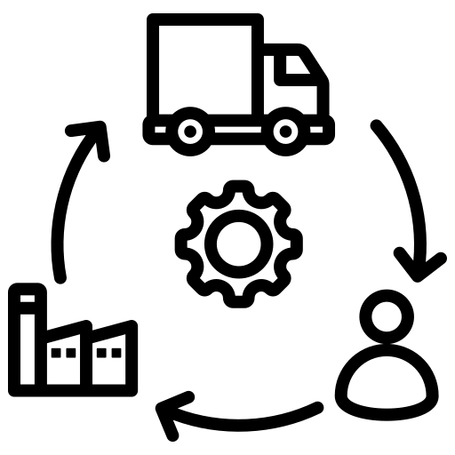


Le strategie aziendali
Per più della metà
delle imprese le strategie di Industry 4.0 sono definite dalla proprietà e per il 30% dalla direzione generale
Poco meno del 50%
delle imprese mappate ritiene matura la propria cultura aziendale su Industry 4.0
Più di 6 imprese su 10 hanno sviluppato uno smart product
Circa 1/3
delle imprese considera Industry 4.0 parte delle proprie strategie aziendali acquisendo una leadership rispetto ai competitor
Per 7 imprese su 10 Industry 4.0 non coinvolge gli attori della catena di fornitura interna ed esterna
Solo 4 imprese su 10 riconoscono, sviluppano e premiano le competenze di Industry 4.0
6 imprese su 10
non stimano l’impatto economico-finanziario ed operativo di Industry 4.0

Slide 28
Rischi e vincoli all’implementazione
della digitalizzazione
(In % delle imprese sottoposte all’assessment)
Fonte: elaborazioni dati su Test 4.0 Polimi & Digital Innovation Hub.
Notes:
Tra i principali elementi che potrebbero frenare l’implementazione di iniziative di digitalizzazione e 4.0 spiccano la disponibilità di risorse interne (60%), i costi dell’iniziativa (55%) e la cultura aziendale e la capacità di valutazione delle opportunità (41%). In altre parole, le imprese temono soprattutto di non avere competenze adeguate per gestire la trasformazione digitale e/o di non riuscire a valutare in modo puntuale i benefici e l’effort che le iniziative possono richiedere. A questo si aggiunge il tema dei costi, che specialmente per le PMI può rappresentare un fattore molto delicato.
Inoltre, il 28% dichiara che tra i possibili vincoli vi sia la scarsa conoscenza delle soluzioni offerte dal mercato, evidenziando la difficoltà nell’individuare la scelta migliore. Il 23% sostiene invece come gli altri attori della propria filiera mostrino una scarsa propensione a scambiarsi informazioni e a integrarsi tra loro. Emergono quindi vincoli che si legano in circa 1 azienda ogni 4 a ciò che accade all’esterno dell’azienda. Avere una visione chiara delle possibilità, ma anche dei futuri trend di crescita del mercato, e interagire in modo collaborativo con la propria supply chain rappresentano elementi di grande importanza per realizzare un percorso di trasformazione digitale strutturato e innovativo, seppur non sempre risultino di immediata comprensione e realizzazione per le imprese.
Percentuali inferiori vengono ottenute dalle altre opzioni. In particolare, si ritiene opportuno notare come l’11% delle aziende ritenga un rischio gli aspetti di sicurezza informatica. Tale valore potrebbe avere una doppia lettura: da una parte potrebbe essere sottostimato a causa della limitata attenzione delle imprese verso la cyber security, le quali in alcuni casi non ne percepisco il valore fino a quando non subiscono un attacco informatico; dall’altra parte, le aziende potrebbero essere consapevoli della necessità di avere una struttura di protezione informatica strutturata per arginare o alleviare i rischi e gli impatti di attacchi informatici, ma senza ritenere questa come un vincolo ma piuttosto come un elemento cruciale parte del percorso di digitalizzazione.

Slide 29
I principali bisogni
trasversali ai settori
(In % dei settori considerati)
Un settore mostra un bisogno quando più del 70% delle aziende che compongono il settore stesso mostra quel bisogno.
Fonte: elaborazioni dati su Test 4.0 Polimi & Digital Innovation Hub.
Notes:
Tra i principali elementi che potrebbero frenare l’implementazione di iniziative di digitalizzazione e 4.0 spiccano la disponibilità di risorse interne (60%), i costi dell’iniziativa (55%) e la cultura aziendale e la capacità di valutazione delle opportunità (41%). In altre parole, le imprese temono soprattutto di non avere competenze adeguate per gestire la trasformazione digitale e/o di non riuscire a valutare in modo puntuale i benefici e l’effort che le iniziative possono richiedere. A questo si aggiunge il tema dei costi, che specialmente per le PMI può rappresentare un fattore molto delicato.
Inoltre, il 28% dichiara che tra i possibili vincoli vi sia la scarsa conoscenza delle soluzioni offerte dal mercato, evidenziando la difficoltà nell’individuare la scelta migliore. Il 23% sostiene invece come gli altri attori della propria filiera mostrino una scarsa propensione a scambiarsi informazioni e a integrarsi tra loro. Emergono quindi vincoli che si legano in circa 1 azienda ogni 4 a ciò che accade all’esterno dell’azienda. Avere una visione chiara delle possibilità, ma anche dei futuri trend di crescita del mercato, e interagire in modo collaborativo con la propria supply chain rappresentano elementi di grande importanza per realizzare un percorso di trasformazione digitale strutturato e innovativo, seppur non sempre risultino di immediata comprensione e realizzazione per le imprese.
Percentuali inferiori vengono ottenute dalle altre opzioni. In particolare, si ritiene opportuno notare come l’11% delle aziende ritenga un rischio gli aspetti di sicurezza informatica. Tale valore potrebbe avere una doppia lettura: da una parte potrebbe essere sottostimato a causa della limitata attenzione delle imprese verso la cyber security, le quali in alcuni casi non ne percepisco il valore fino a quando non subiscono un attacco informatico; dall’altra parte, le aziende potrebbero essere consapevoli della necessità di avere una struttura di protezione informatica strutturata per arginare o alleviare i rischi e gli impatti di attacchi informatici, ma senza ritenere questa come un vincolo ma piuttosto come un elemento cruciale parte del percorso di digitalizzazione.

Slide 30
Perché è fondamentale innovare
La trasformazione digitale è fatta dall’uomo e per l’uomo, l’impreparazione culturale e tecnica delle risorse umane delle aziende intervistate rischia di mettere a repentaglio la sua piena riuscita.
La piena efficacia dell’Industry 4.0 non si realizza con la semplice adozione delle tecnologie, ma quando queste sono implementate per innovare il modello di business dell’azienda verso il c.d. Business Model 4.0.
Con il Business Model 4.0 aumenta il livello di value creation (digitalizzazione dei processi), value offer (prodotti tailor-made con alto contenuto di servizi) e value capture (cooperazione tra fornitori e clienti).
Le imprese che implementano le nuove tecnologie digitali, apportando modifiche al proprio modello di Business, sono maggiormente presenti nei mercati internazionali (68% esportatrici; 58% quelle che non modificano il proprio modello) e prevedono una maggiore crescita futura del loro export (sondaggio Centro Studi Tagliacarne-Unioncamere, 2023).
Notes:
Intraprendere un percorso di trasformazione digitale richiede infatti di integrare la propria strategia di business con un piano innovativo di digitalizzazione, con lo scopo di rendere le iniziative da implementare coerenti con i macro-obiettivi dell’impresa. A tale scopo, il supporto dovrebbe partire dai livelli più elevati, elemento fondamentale per dare continuità ad un percorso 4.0 e per trasmettere commitment anche ai livelli inferiori. Allo stesso tempo, al fine di cogliere tutti i benefici, risulta infatti fondamentale l’engagement anche del personale operativo. In altre parole, la cultura aziendale deve essere diffusa sia orizzontalmente sia verticalmente.

Slide 31
Il valore aggiunto dell’azione dei DIH sul territorio
Mappare la specificità dell’impresa, individuare i suoi bisogni, definire una roadmap al fine di attuare una trasformazione profonda del suo Business Model.
Monitorare il singolo processo nelle sue diverse dimensioni di analisi per poi arrivare a una sintesi.
Intera copertura di tutto il territorio nazionale.
Analisi estesa non solo al processo ma anche al prodotto.
Possibile valutazione di impatto nel medio termine dell’azione svolta dai DIH.
Aumentare l’efficacia degli interventi europei diretti alle diverse realtà territoriali.
Notes:
Intraprendere un percorso di trasformazione digitale richiede infatti di integrare la propria strategia di business con un piano innovativo di digitalizzazione, con lo scopo di rendere le iniziative da implementare coerenti con i macro-obiettivi dell’impresa. A tale scopo, il supporto dovrebbe partire dai livelli più elevati, elemento fondamentale per dare continuità ad un percorso 4.0 e per trasmettere commitment anche ai livelli inferiori. Allo stesso tempo, al fine di cogliere tutti i benefici, risulta infatti fondamentale l’engagement anche del personale operativo. In altre parole, la cultura aziendale deve essere diffusa sia orizzontalmente sia verticalmente.

